Slide 1




Recuento de Actividades
2022-2023

Slide 2
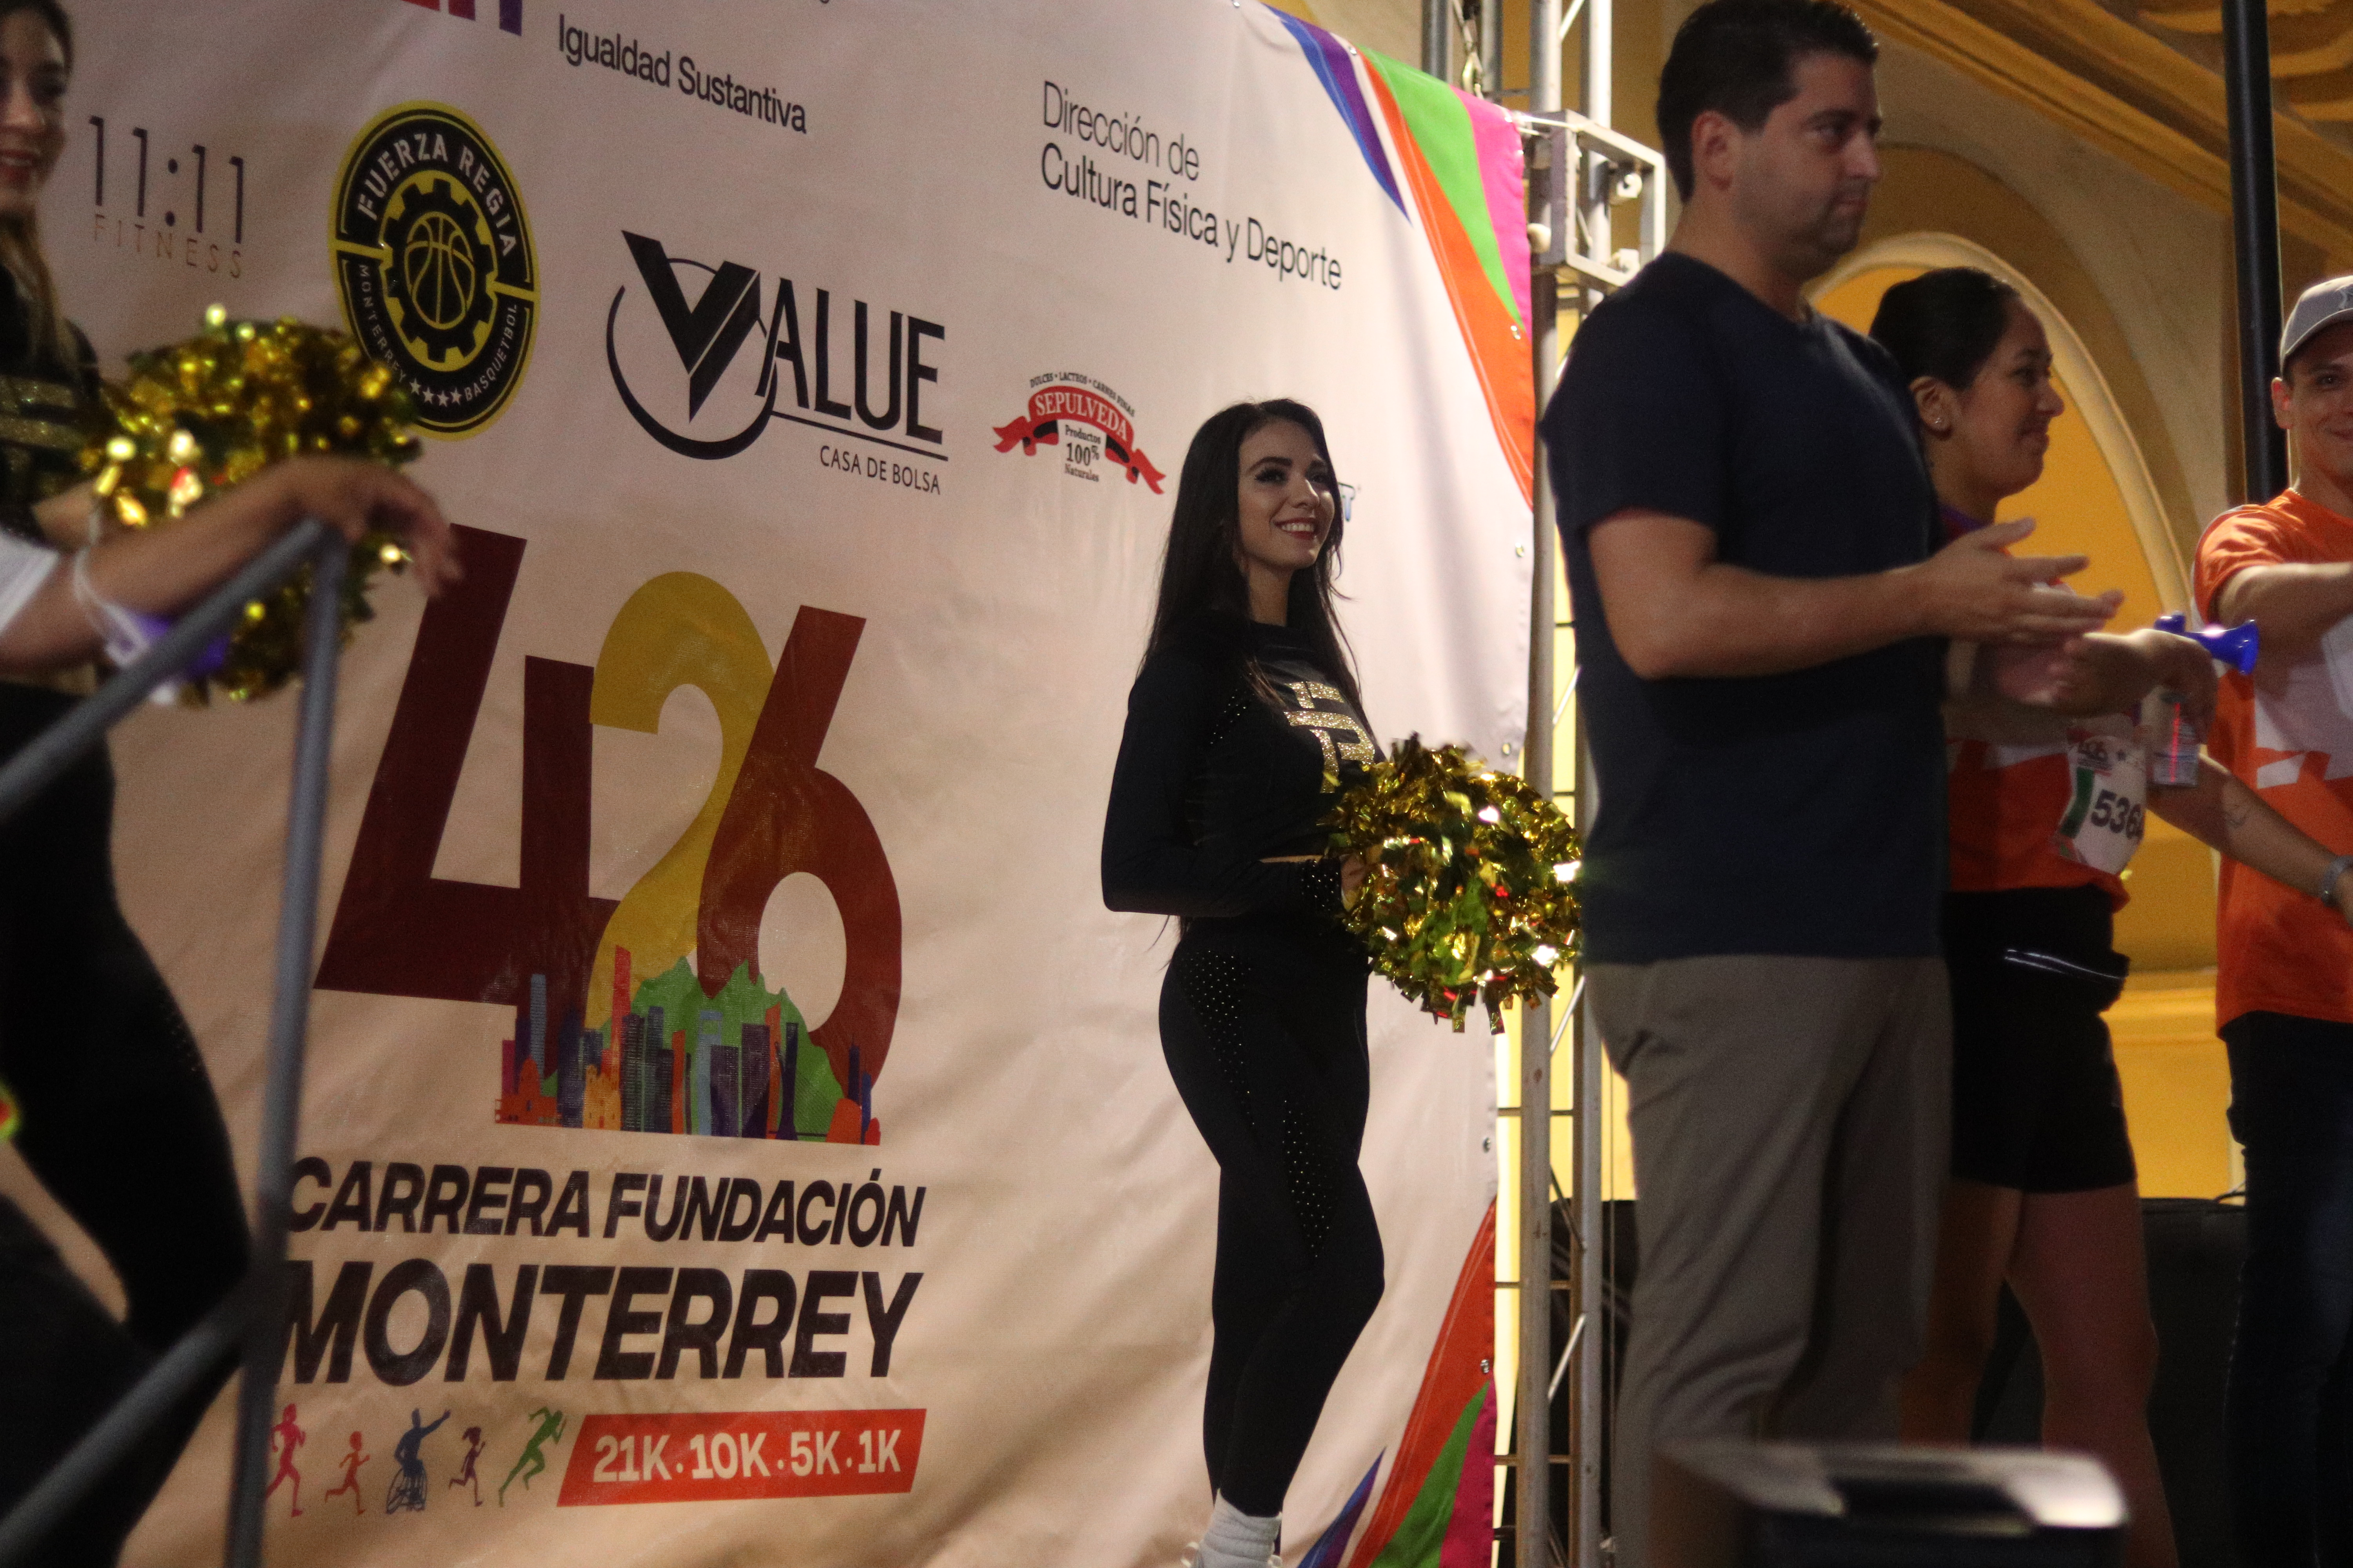
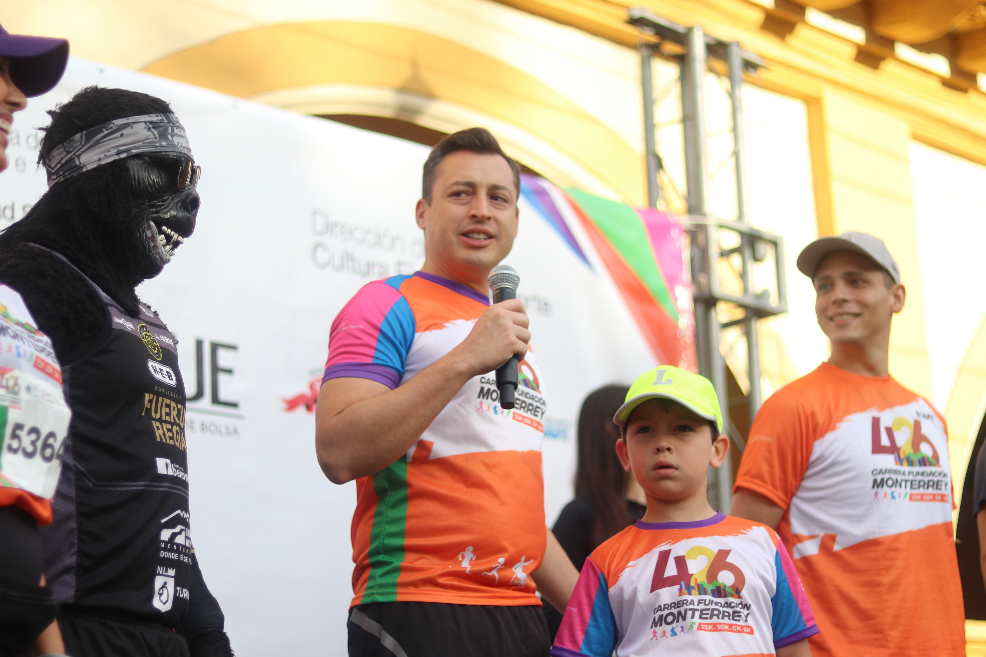
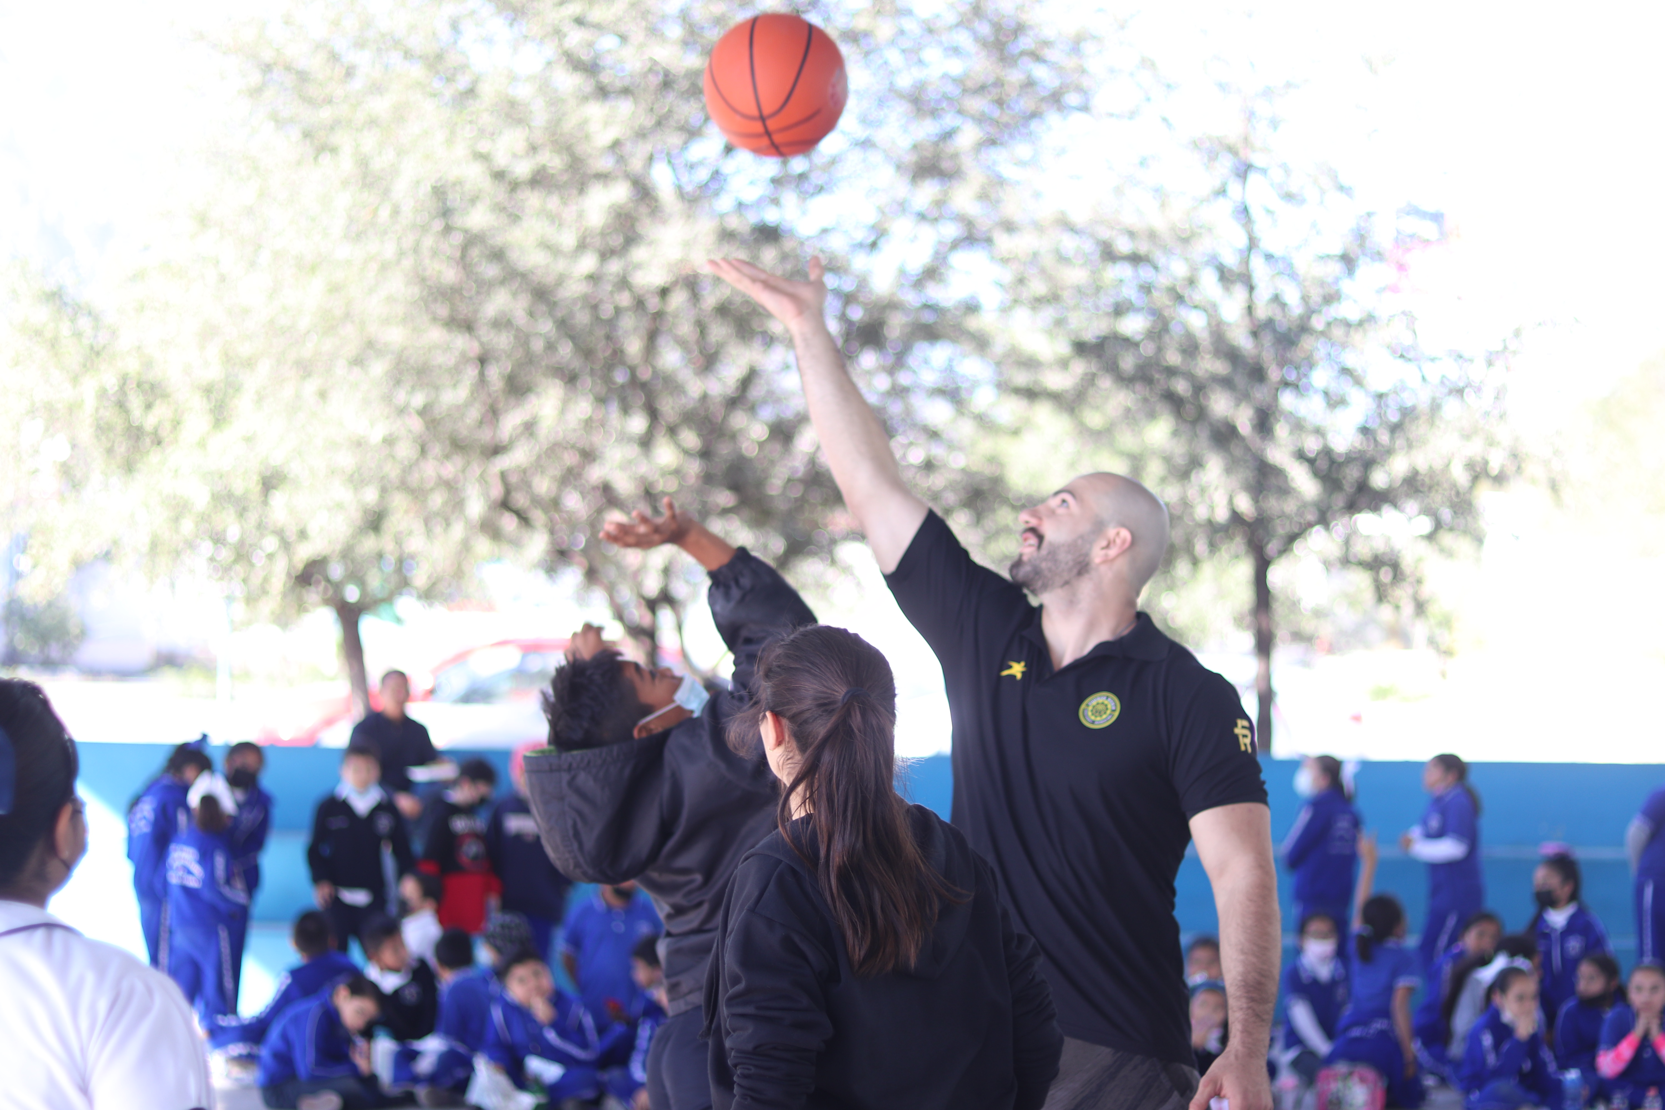
Durante el último semestre hemos colaborado en distintos eventos a beneficio de la población habitante del municipio de Monterrey. Contando con 4 eventos de Relevancia para el municipio, 23 visitas a escuelas públicas y 11 visitas a escuelas privadas.

Slide 3
Las actividades que hemos realizado han sido comprometidos con los siguientes puntos:
La promoción y práctica del deporte en general y del básquetbol en lo particular.
La realización de entrenamientos, clínicas, torneos, partidos, campeonatos, entre otros.
Velar porque los deportistas, jugadores, público y en general toda persona relacionada con las actividades a realizar promuevan la convivencia sana.
Garantizar que todo evento sea seguro para los jugadores, voluntariados y demas participantes presentes.

Slide 4
Rehabilitación de cancha en DIF Canoas.
Agosto 2022

Slide 5
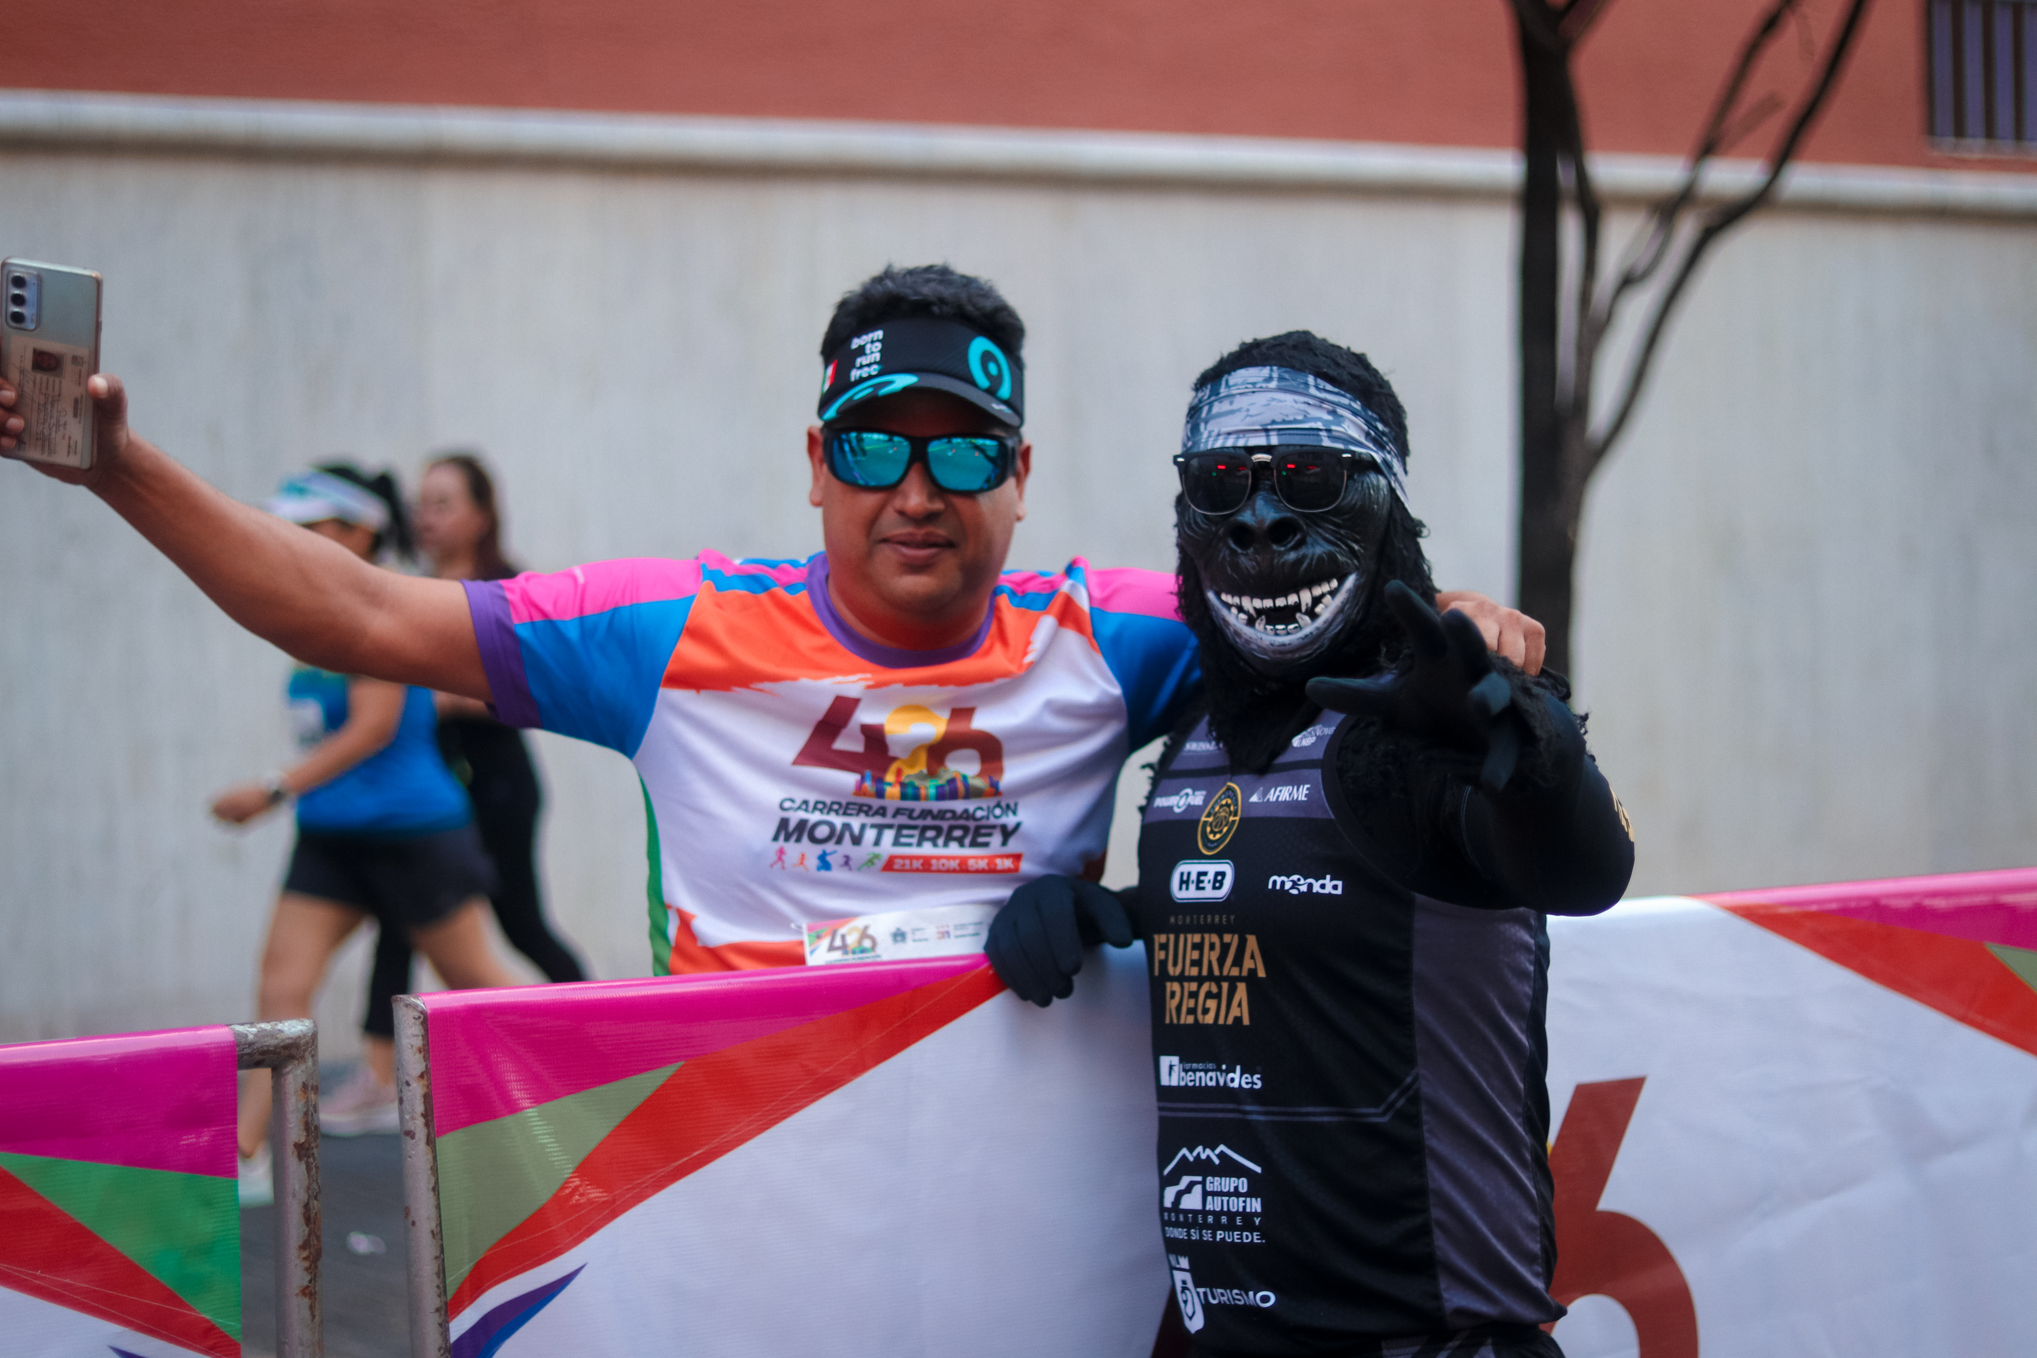
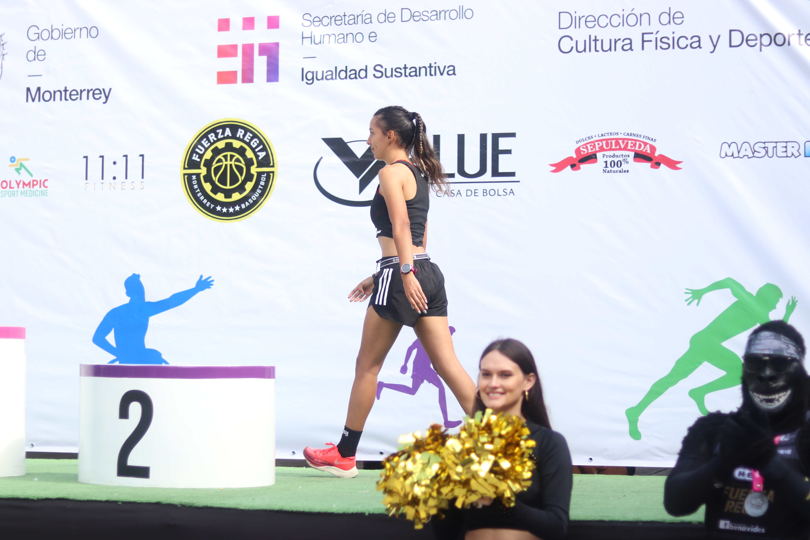
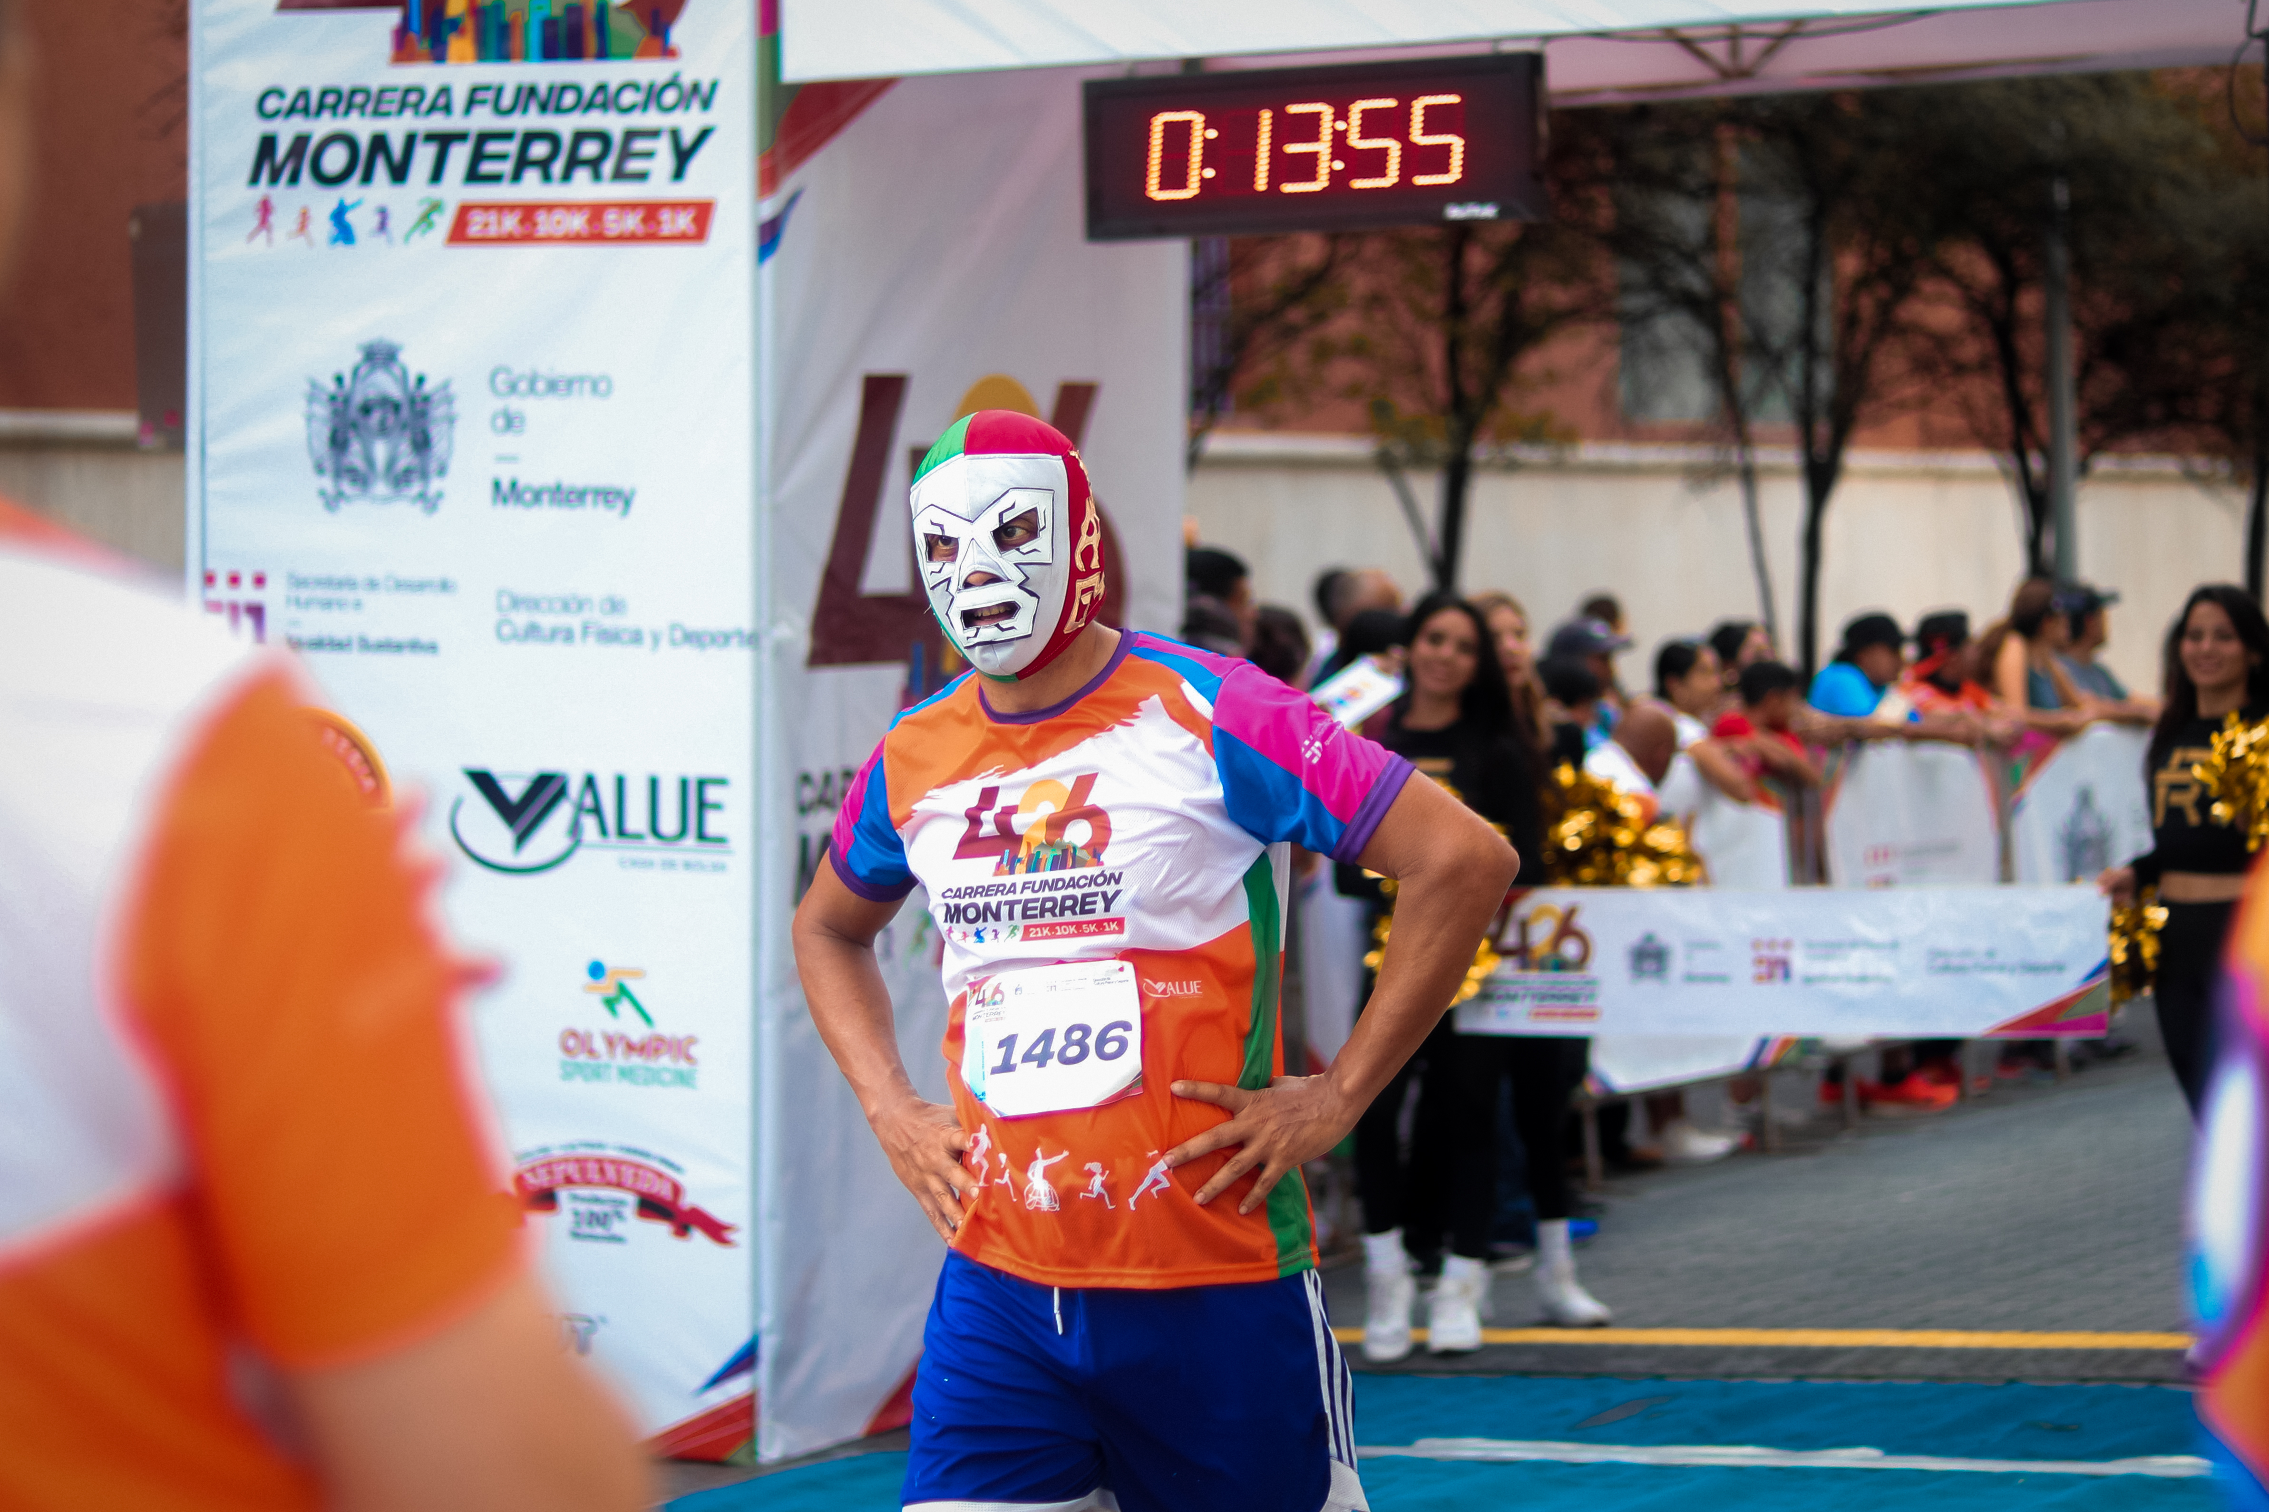
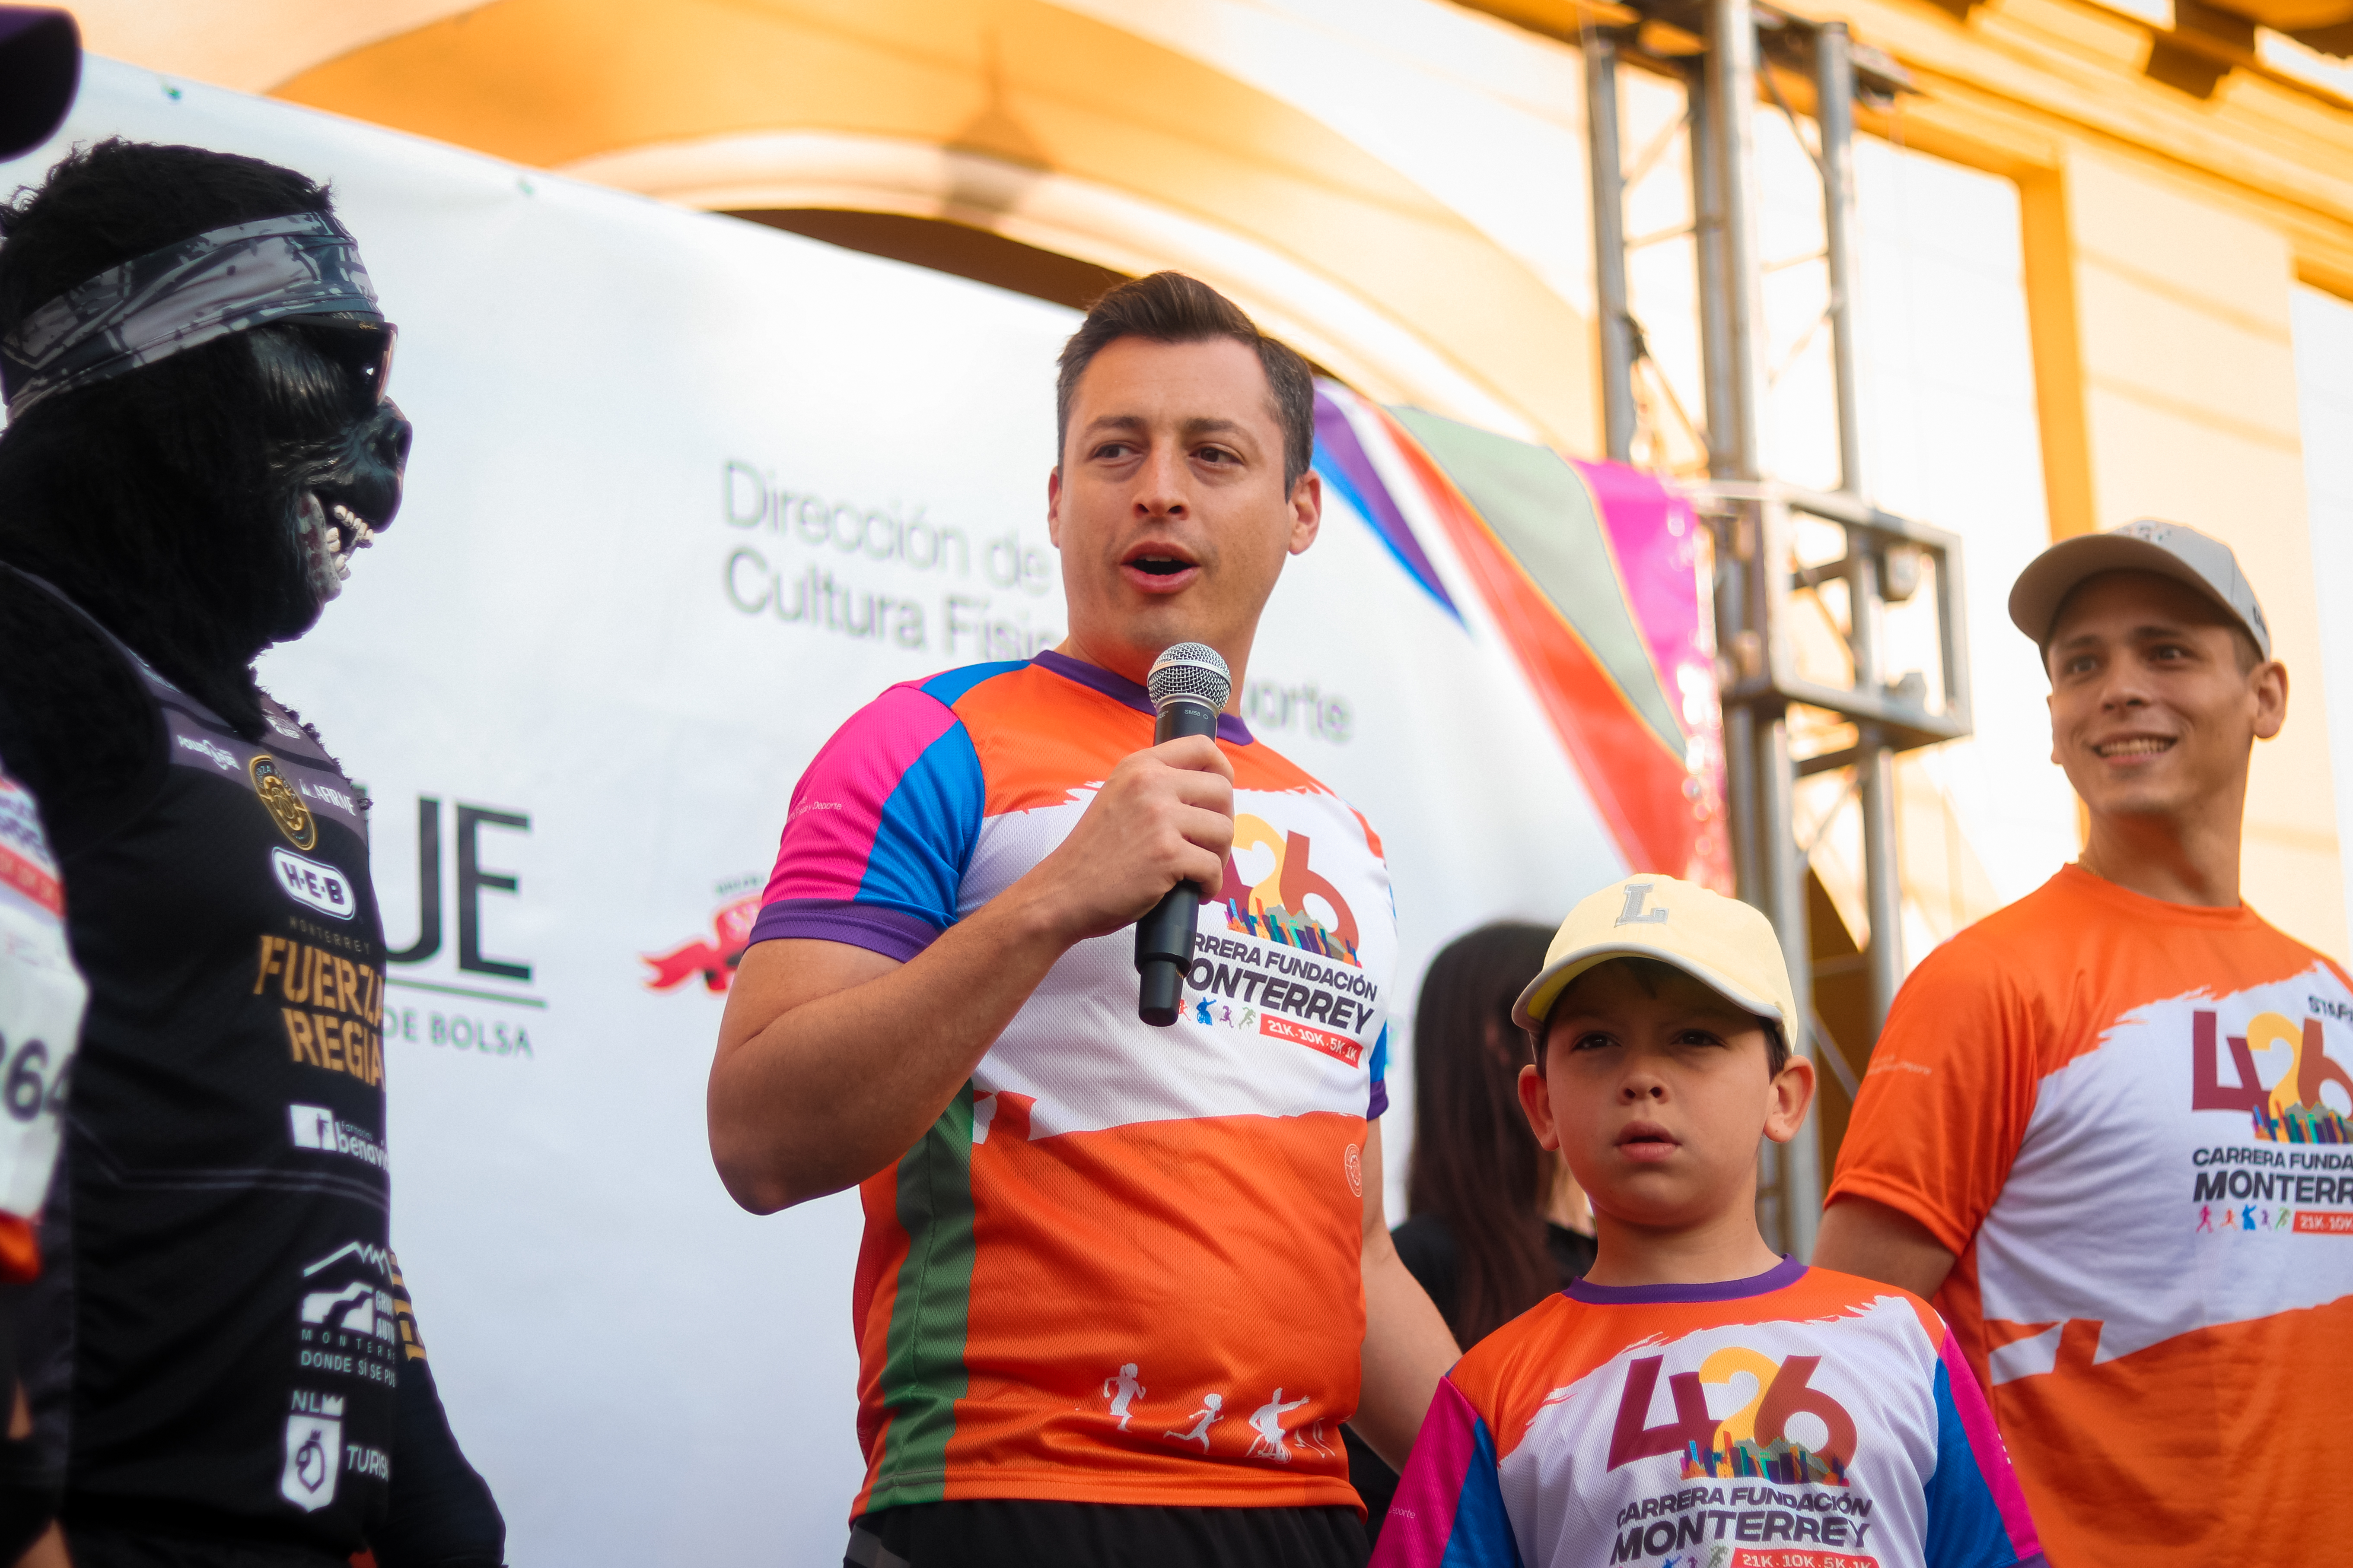
Carrera Fundación de Monterrey
Septiembre 2022

Slide 6
La siguiente lista presenta a las escuelas y eventos en los que hemos participado para el beneficio de la población
Num. | Nombre de la escuela o Evento
1 | Colegio CUM de Monterrey
2 | Campaña de escoliosis multiple.
3 | DIF Canoas
4 | DIF Fomerrey 116
5 | DIF Zarco
6 | DIF Antonio Villarreal
7 | Carrera Fundación de Monterrey
8 | Colegio Franco Mexicano MTY
9 | Instituto Franco Mexicano MTY
10 | Inauguración Torneo ADEMEBA MTY
11 | Escuela Primaria Guadalupe Villarreal
12 | Escuela Primaria Juan Padilla
13 | Escuela Primaria Bicentenario de la Independecia
14 | DIF Fomerrey 113
15 | DIF 400
16 | Secundaria Tec. 18 Eduardo García
17 | Instituto Londres MTY
18 | Escuela Primaria Juan Guzman
19 | Escuela Primaria Luis Tijerina
20 | DIF Valle de Infonavit
21 | DIF INDECO
22 | Unidad Valle de Mirador
23 | Clininca Deportiva MTY Parque España
24 | Colegio Nexus MTY
25 | Secundaria 72 Emma Godoy
26 | Escuela primaria Francisco Javier Mina
27 | Primaria Nicolas Bravo
28 | Colegio Cambrige Monterrey
29 | Colegio Cambrige Mitras
30 | Secundaria 68 Nuevo Leon
31 | Secundaria 58 Prof. Angelina Garza Villarreal
32 | Colegio Lombardini
33 | Escuela Primaria Nicolas Bravo
34 | Escuela Primaria Benito Juarez
35 | Instituto Robinson
36 | Secundaria 20 Juan F. Escamilla
37 | Instituto Anglo Brintanico
38 | Secundaria 2 Jesus M. Montemayor
39 | Posada secretaria de Seguridad
40 | Encedido Luztopia

Slide 7
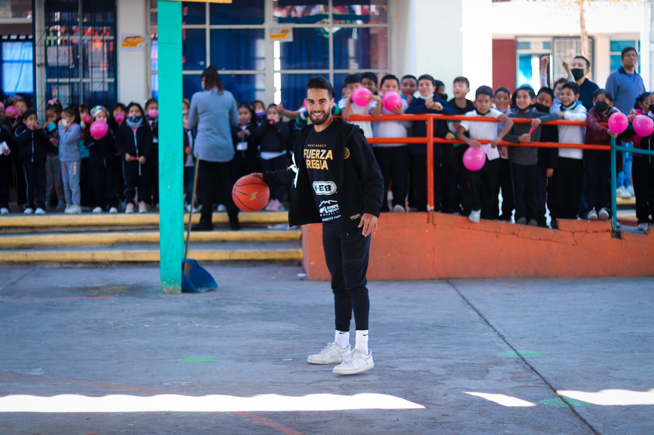
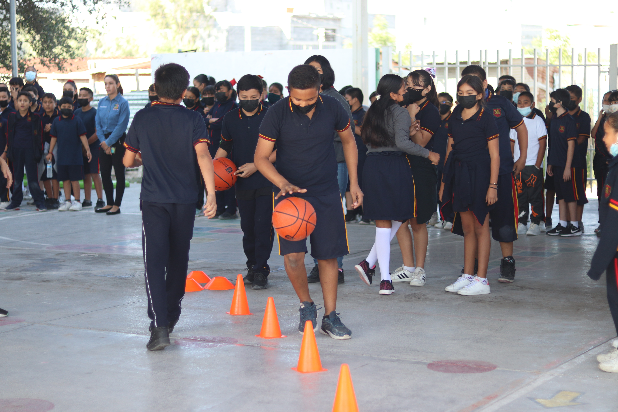
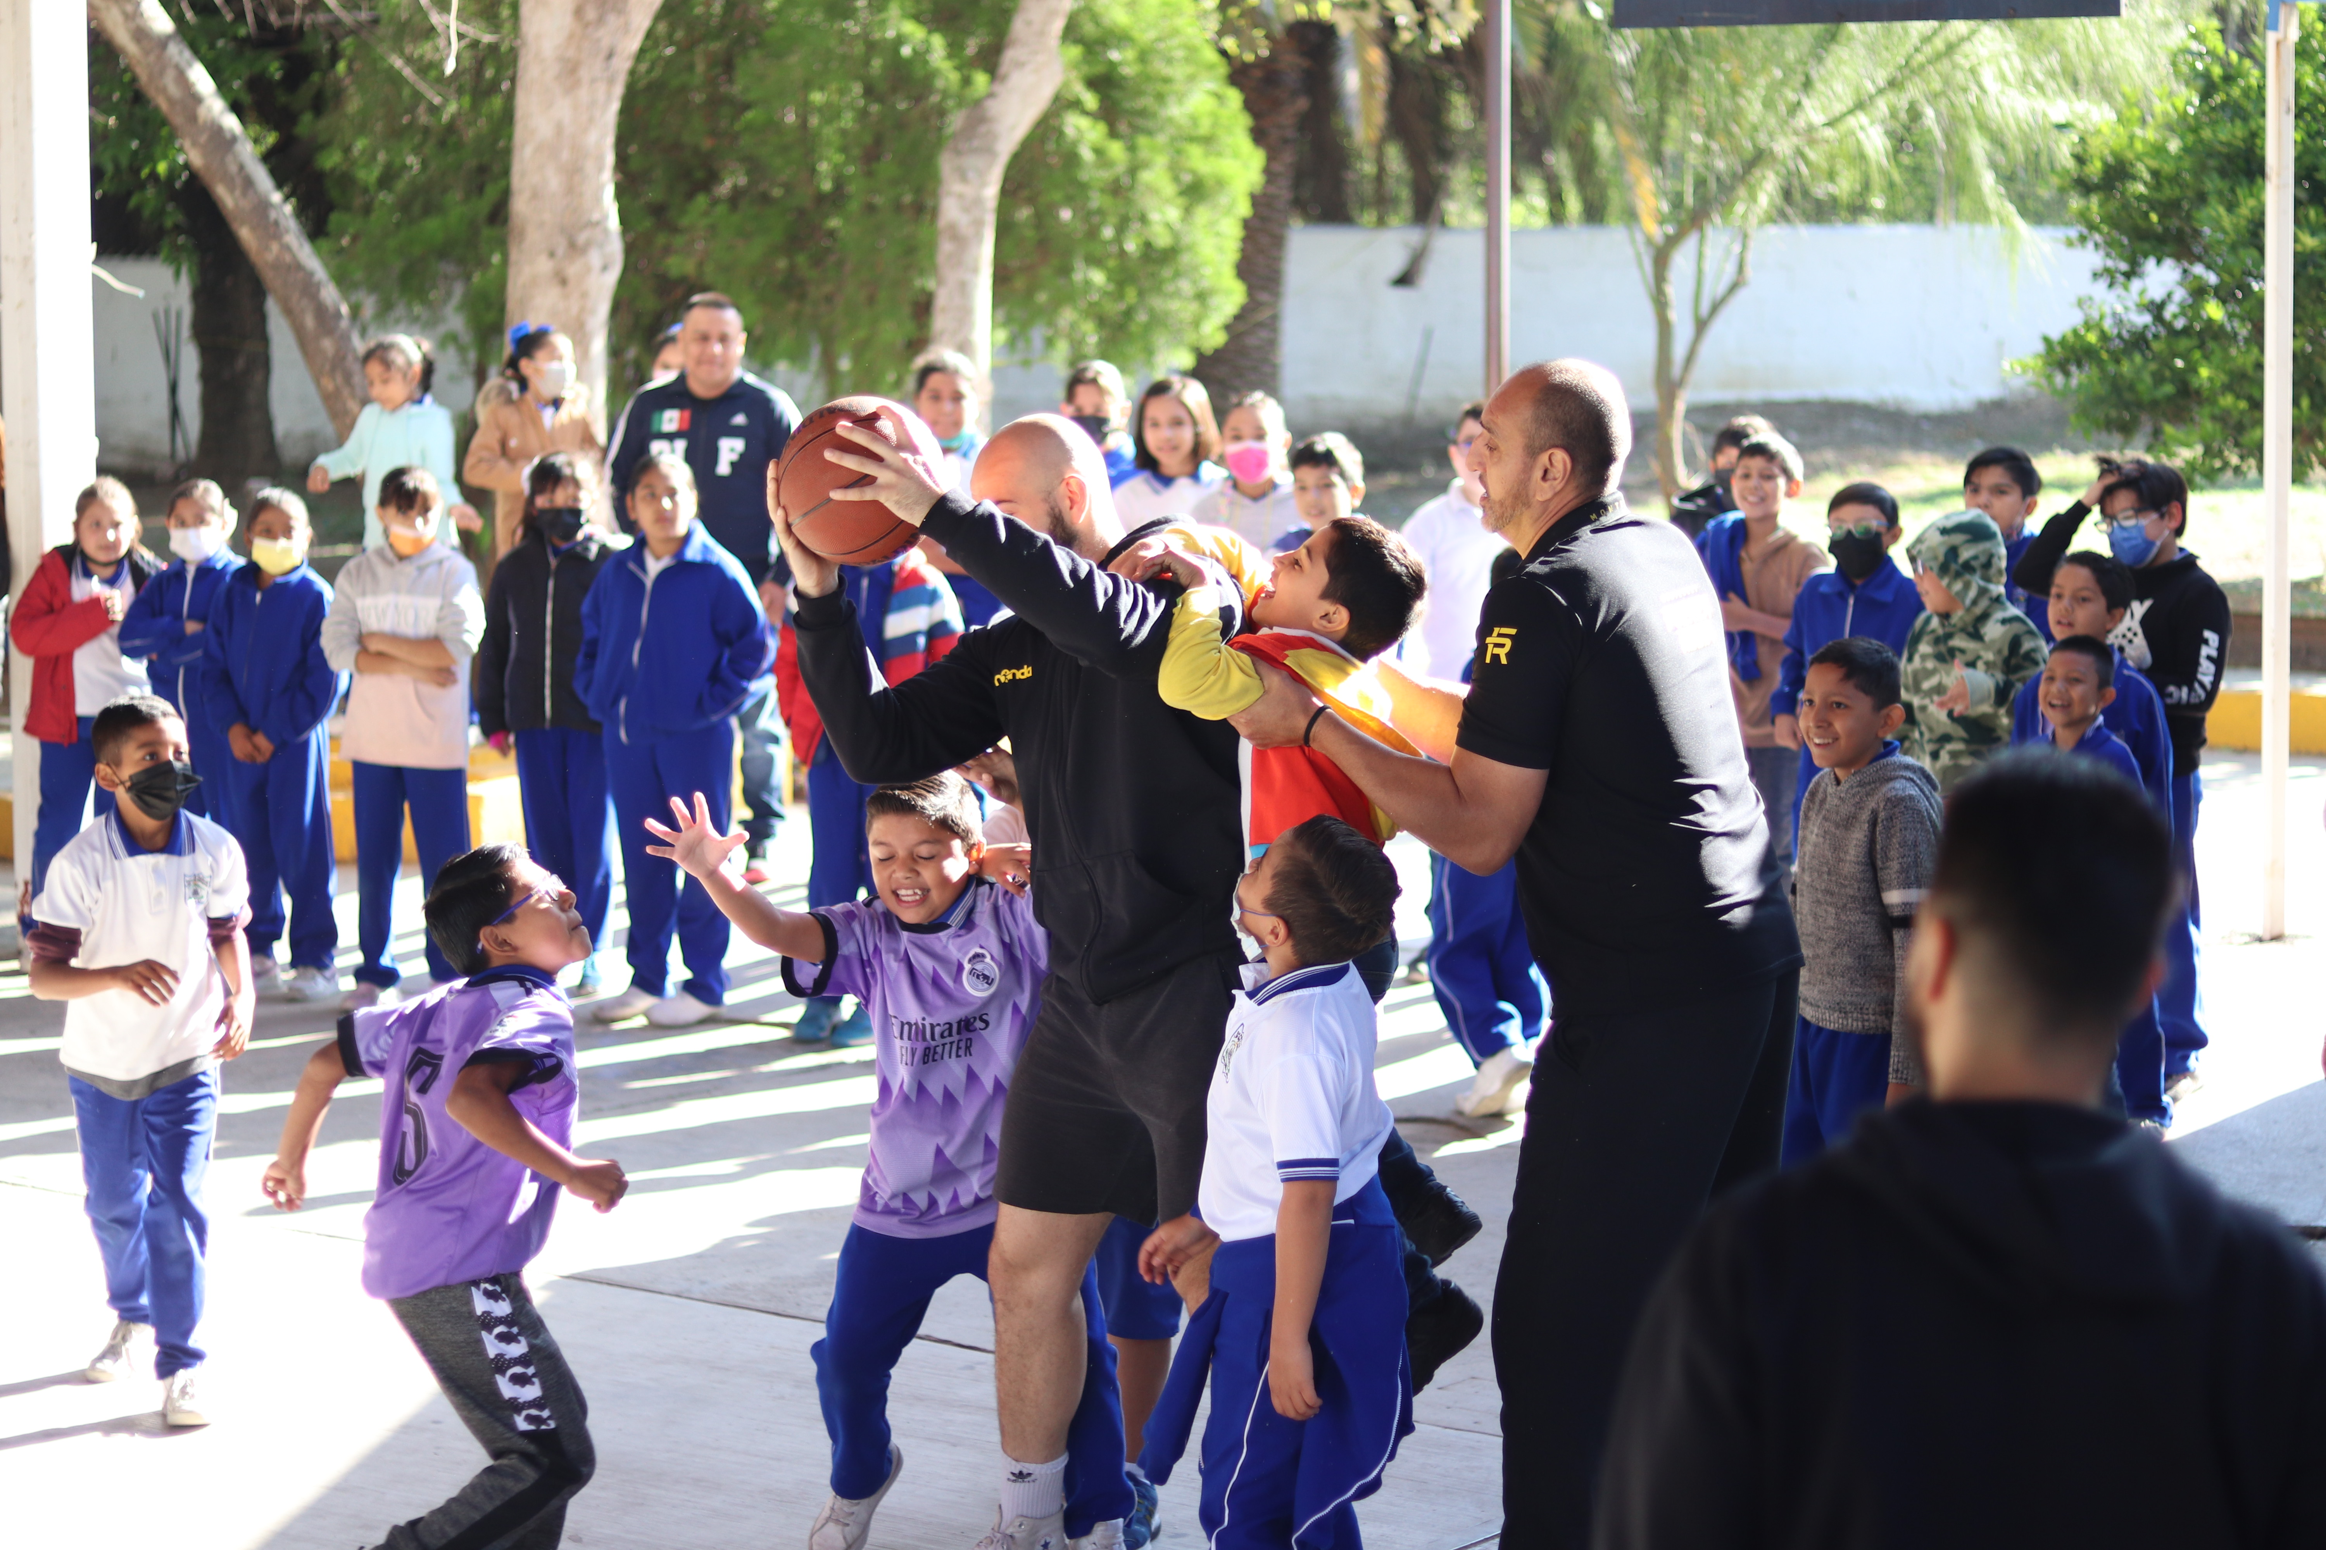
Visitas gratuitas a Escuelas Públicas y Privadas
Octubre 2022

Slide 8
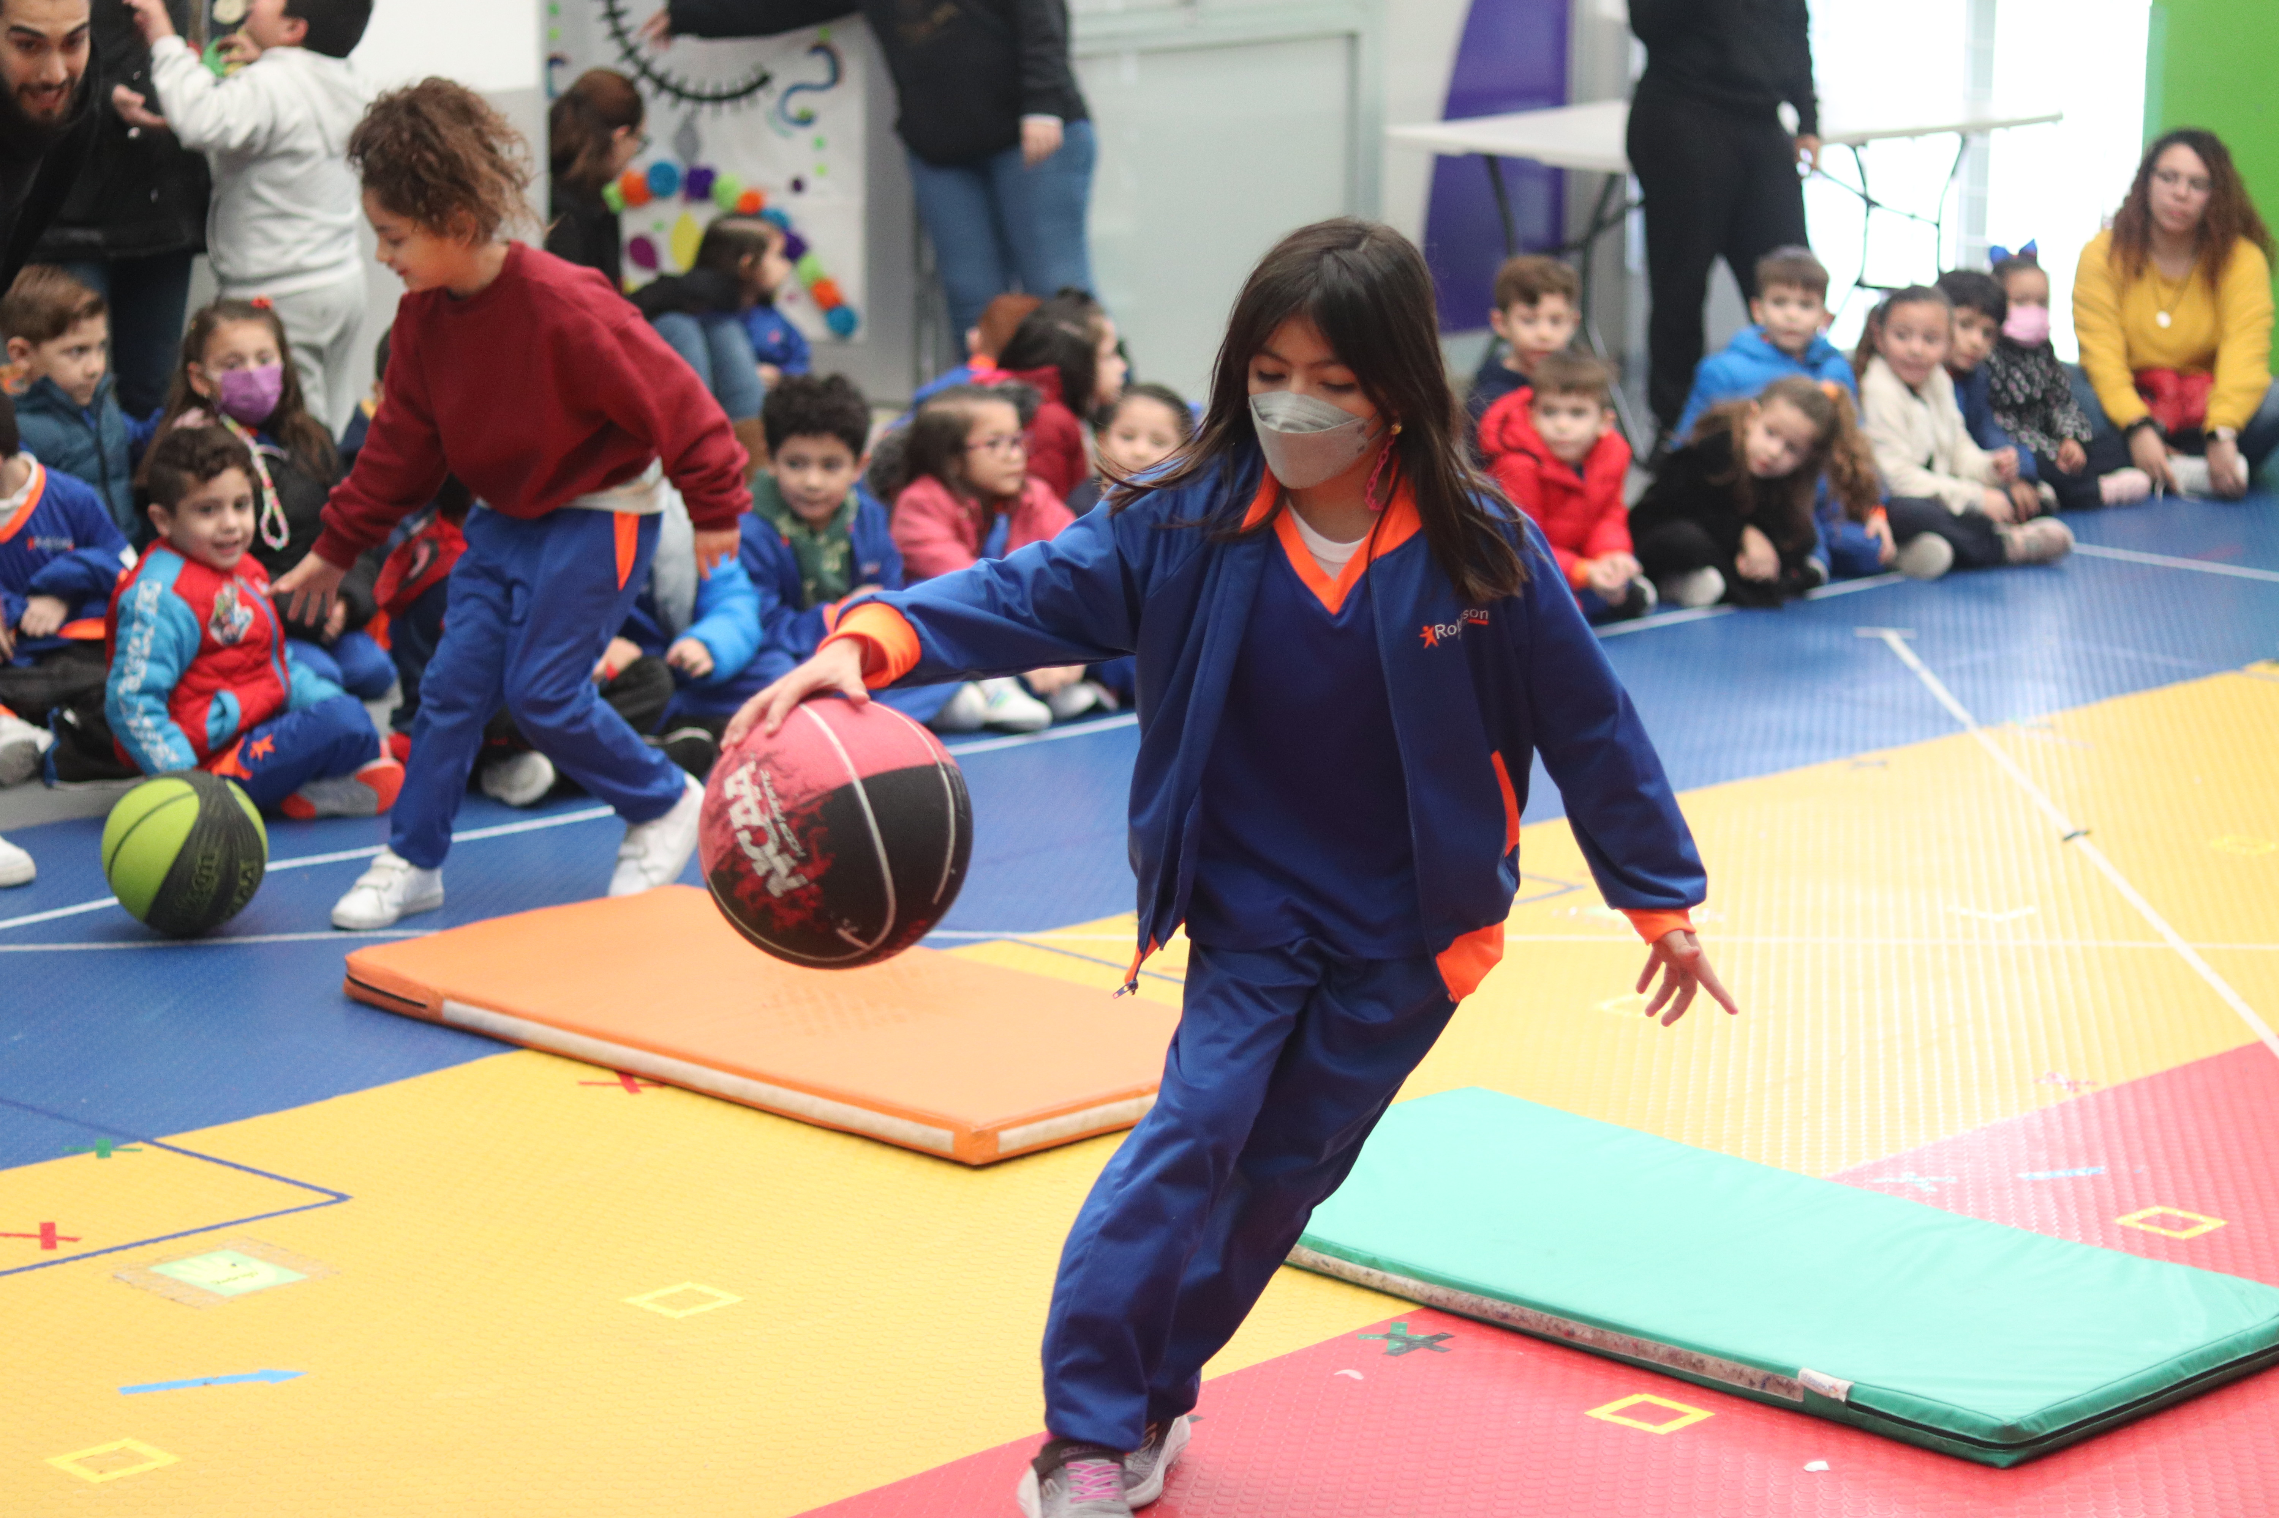
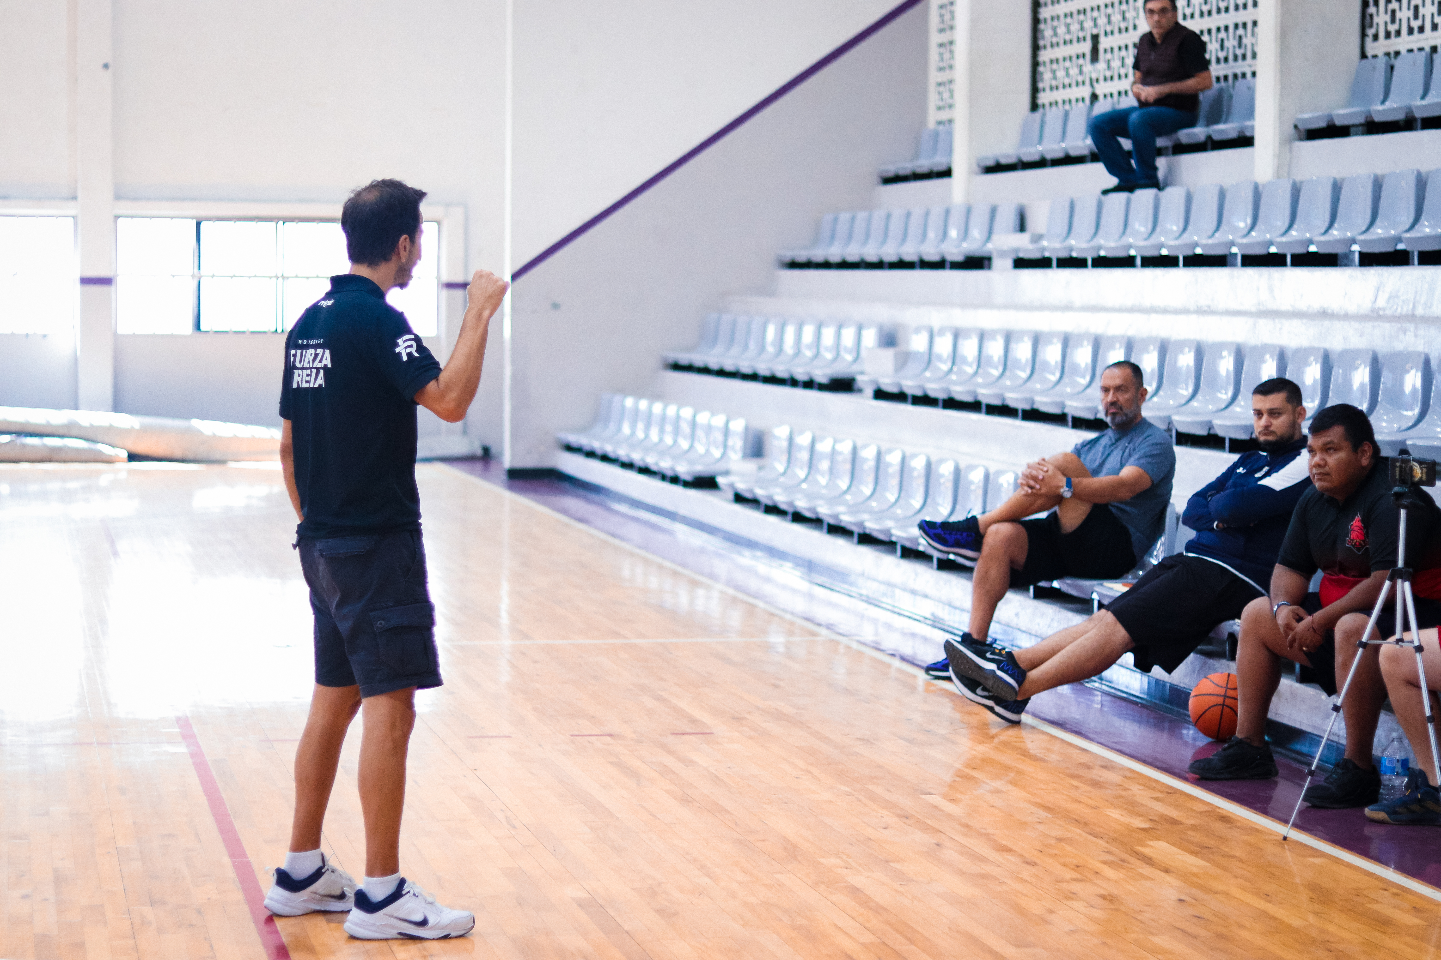
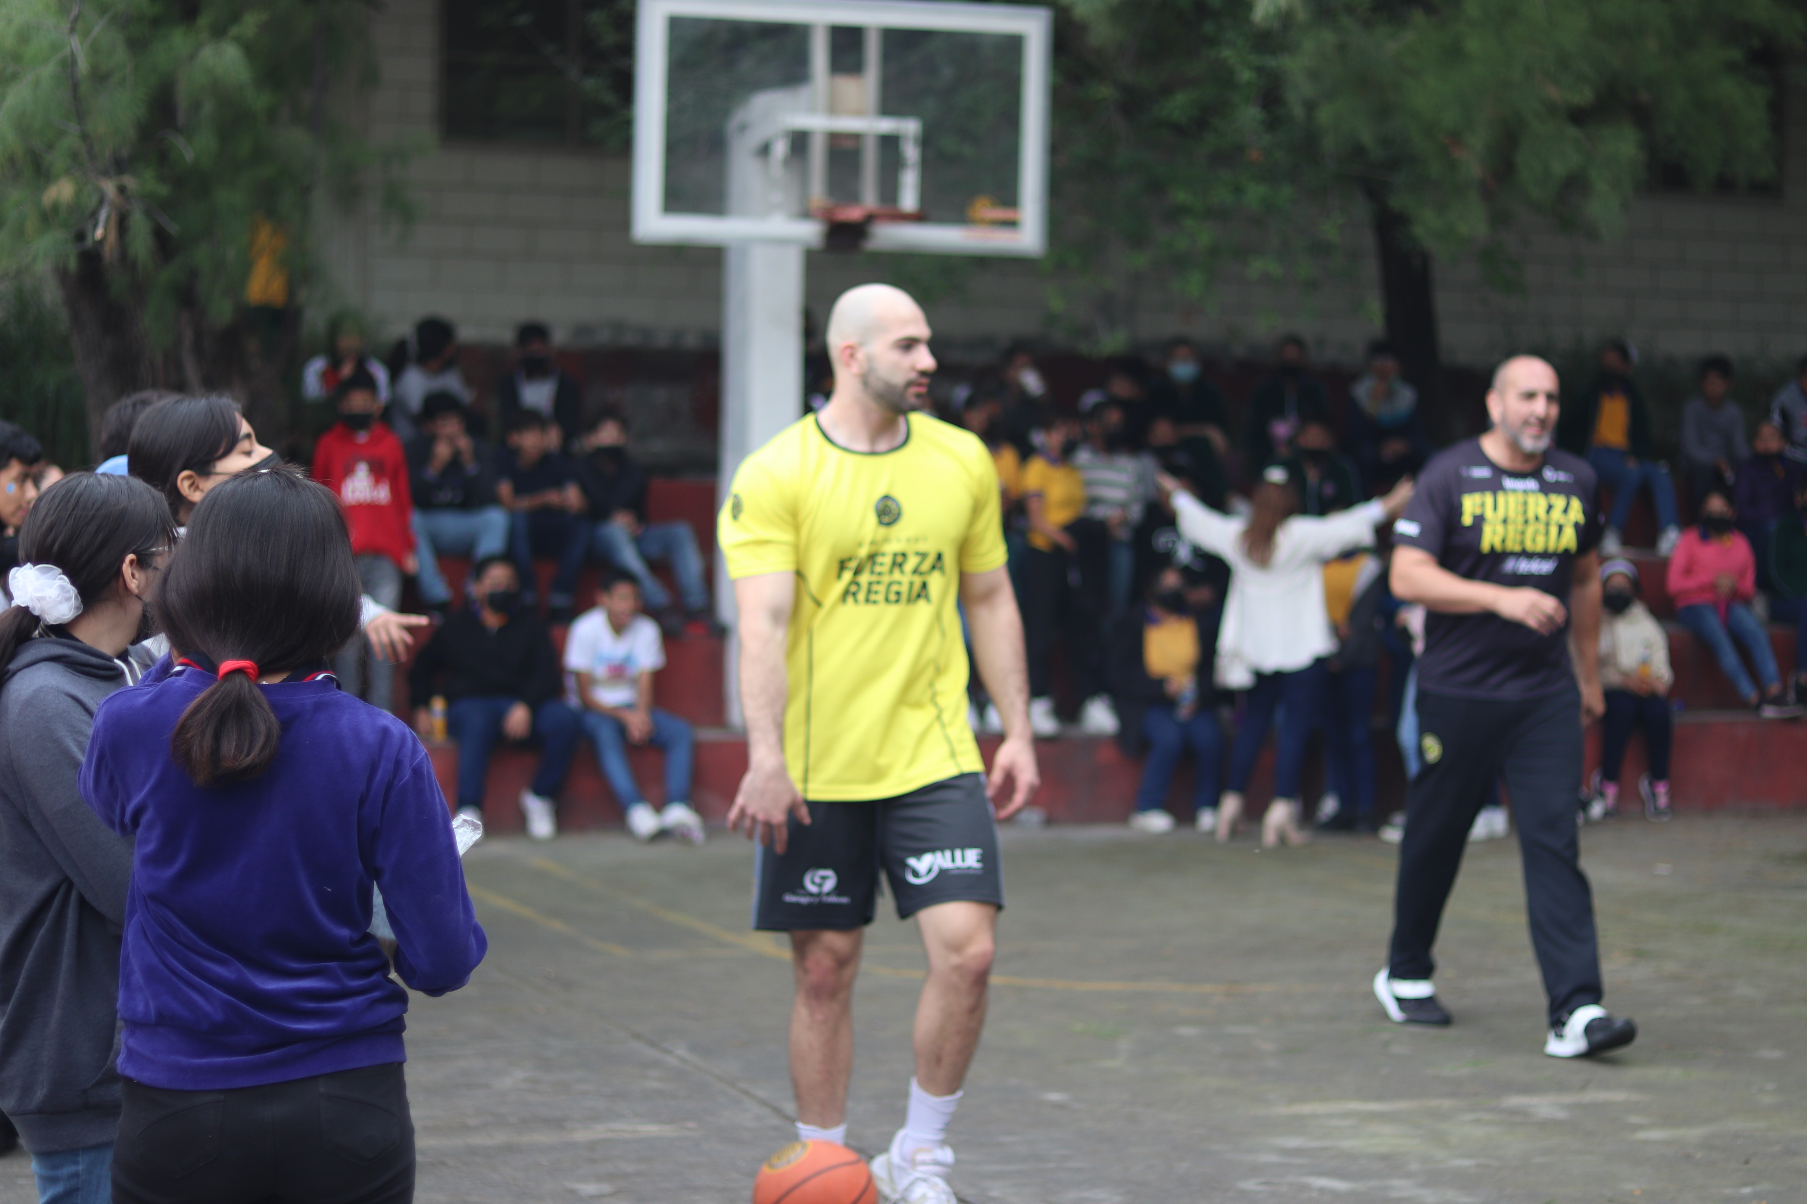
Visitas gratuitas a Escuelas Públicas y Privadas
Octubre 2022

Slide 9
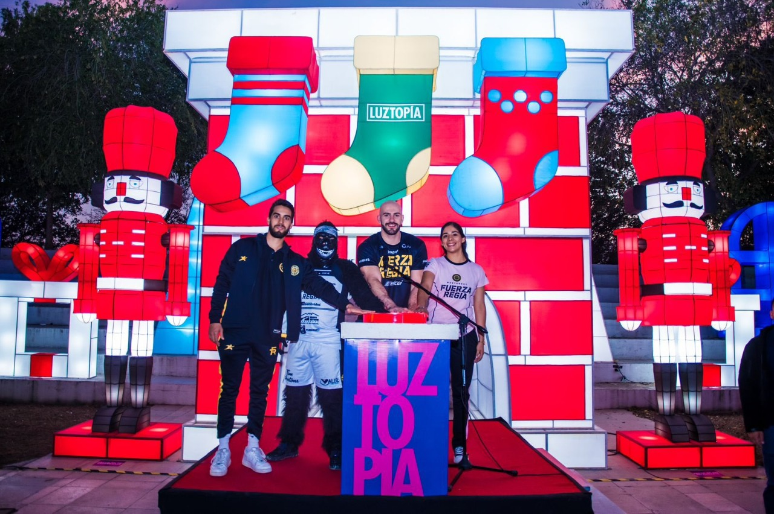
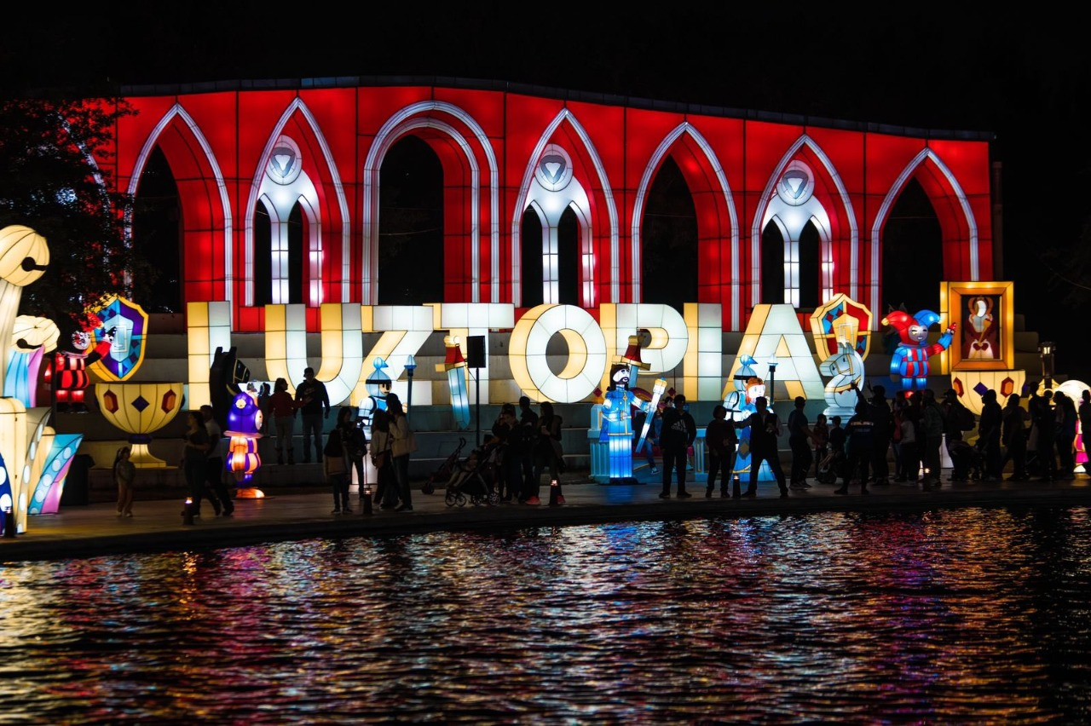
Encendido de Luztopia
Diciembre 2022

Slide 10
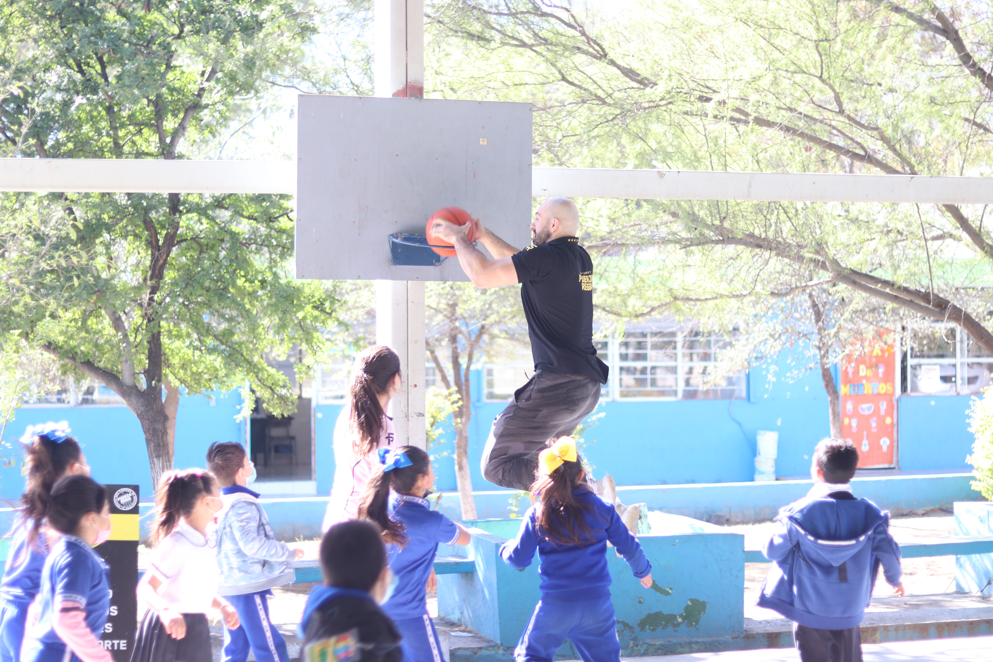
Visitas gratuitas a Escuelas Públicas y Privadas
Enero 2023

Slide 11
En las presentes facturas se relacionan los gastos efectuados durante los meses ya transcurridos, así como los próximos, para el programa de Responsabilidad Social de Fuerza Regia.
Cabe resaltar que seguimos trabajando y trazando programas en conjunto para la reestructuración de los contextos sociales y la práctica del deporte, en miras a favorecer el desarrollo en mejora de la salud.
Las pruebas presentadas son parte del proyecto ya puesto en marcha desde los meses anteriores, para el beneficio de toda la población habitante del municipio de Monterrey y sus organismos públicos.
Fecha | Factura |  |  |  | Cantidad
31/08/22 | Materiales deportivos |  |  |  | 496,025.09
31/08/22 | Gastos operativos para el programa de responsabilidad social |  |  |  | 550,000,00
12/09/22 | Materiales deportivos para el programa de actividades deportivas |  |  |  | 439,231.17
12/09/22 | Gastos operativos para el programa de actividades culturales y deportivas |  |  |  | 455,000.00
23/11/22 | Materiales deportivos para el programa de actividades deportivas |  |  |  | 132,949.79
14/12/22 | Desarrollo y creaciòn de campañas publicitarias para la empresa |  |  |  | 449.999.99
26/12/22 | Materiales deportivos para el programa de actividades deportivas |  |  |  | 141,365.08
 |  |  |  | Total | 2,209,571.12

